Slide 1

Муниципальное дошкольное образовательное учреждение
«Детский сад комбинированного вида № 38»
141300 г.Сергиев Посад, ул. 2-ой Кирпичный завод, д.22Б
Тел./факс 8(496)54-9-18-92
Проект
«Развитие речи детей дошкольного возраста»
Воспитатель средней группы №6
Палицына Екатерина Александровна
2022 год

Slide 2

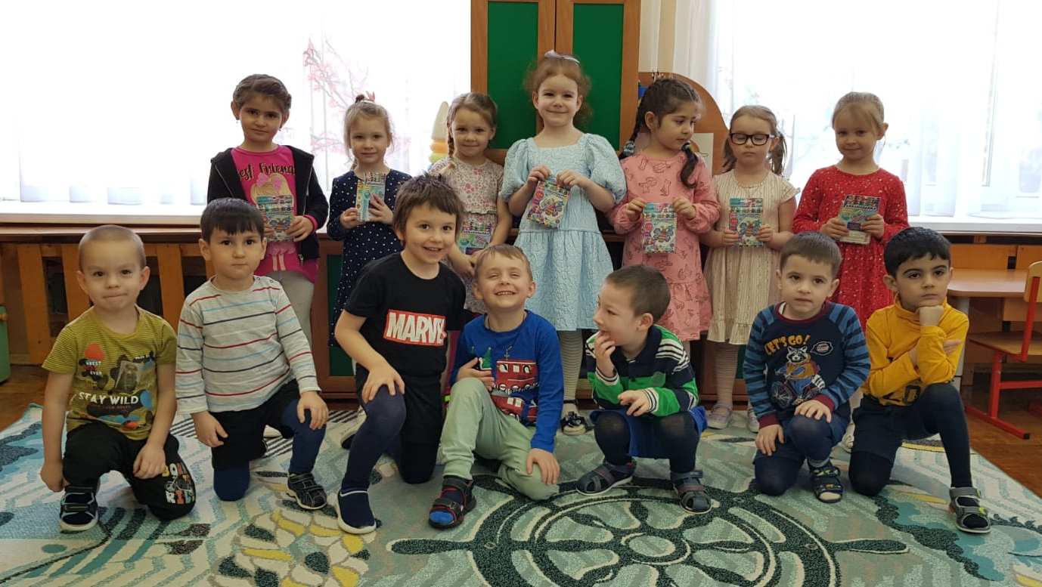
КРАТКОЕ ОПИСАНИЕ ПРОЕКТА
Сроки реализации проекта - с сентября по май.
Вид проекта- практически ориентированный, внутри групповой.
Участники проекта:
дети;
воспитатели;
специалисты;
родители.

Slide 3

Актуальность проекта
Основной вид деятельности детей дошкольного возраста – игра. Творческая деятельность ребёнка проявляется, прежде всего, в игре. Игра, протекающая в коллективе, предоставляет исключительно благоприятное условие для развития языка. Игра развивает язык, а язык организует игру. Играя, ребёнок учится, а ни одно учение немыслимо без помощи основного учителя – языка.
Игра – это не просто развлечение, это творческий, вдохновенный труд ребёнка, его жизнь. В процессе игры ребёнок познаёт не только окружающий мир, но и самого себя, своё место в этом мире, накапливает знания, осваивает язык, общается.
Своевременное и полноценное формирование речи в дошкольном детстве является основным условием нормального развития и в дальнейшем его успешного обучения в школе.
В условиях современности, главной задачей дошкольного образования является подготовка к школьному обучению. Дети, не получившие в дошкольном возрасте соответствующее речевое развитие, с большим трудом навёрстывают упущенное, в будущем этот пробел в развитии влияет на его дальнейшее развитие. Своевременное и полноценное формирование речи в дошкольном детстве является основным условием нормального развития и в дальнейшем его успешного обучения в школе.
Дети дошкольного возраста с удовольствием слушают стихотворения, поют песни, отгадывают загадки, рассматривают иллюстрации к книгам, любуются подлинными произведениями живописи и очень часто задают вопросы: а как? а почему, а смогу ли я? И ведь не секрет, что в настоящее время все больше детей имеют речевые проблемы. А почему не соединить желание ребенка попробовать самому что-то придумать, сделать с желаниями взрослых – научить красиво и грамотно говорить ребенка. И поэтому так актуальна на сегодня задача речевого развития детей и развитие его коммуникативных способностей.

Slide 4

проблема:
Низкий уровень активного словарного запаса детей.
Причины:
Недостаточно высокий уровень использования разнообразных форм работы с детьми по расширению активного словаря.
Отсутствие интереса родителей к инициативе детей заниматься словотворчеством.

Slide 5


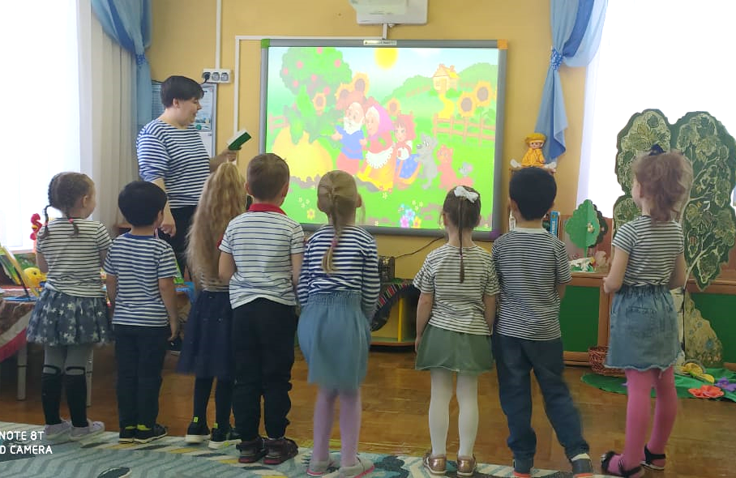
гипотеза проекта:
В результате работы у детей повысится словарный запас, обогатиться речь, улучшиться выразительность речи, дети научатся сочинять небольшие стихотворения, составлять рассказы, придумывать сказки.

Slide 6


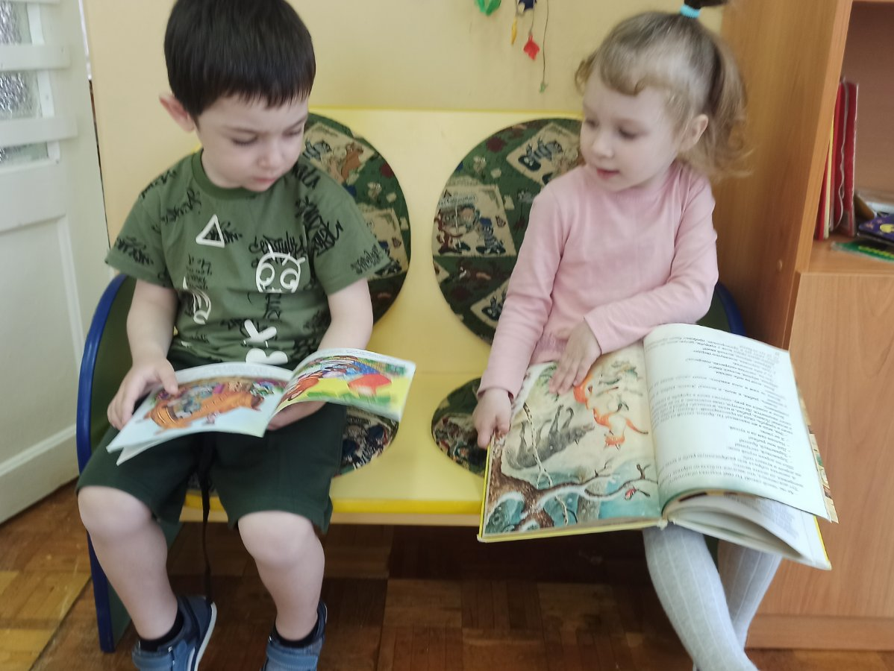
Цель проекта: развивать речь детей, обогащать словарный запас через игровую деятельность; повысить активный словарь детей посредством стимулирования и развития у дошкольников умений к сочинительству, к речевому творчеству.

Slide 7


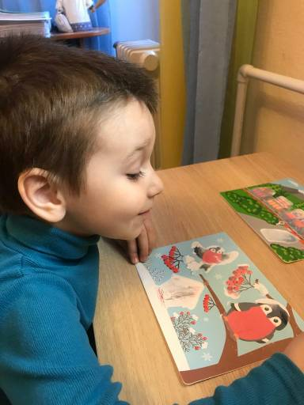
задачи проекта :
Развивать связную речь.
Развивать активный словарь детей.
Развивать способность детей придумывать повествования, рифмованные слова, словообразования, подбирать синонимы, антонимы, омонимы.
Создать условия для игровой деятельности детей в группе и на участке;
Формировать грамматический строй речи.
Расширять словарный запаса.
Поддерживать речевую инициативу и творчество детей в общении.

Slide 8

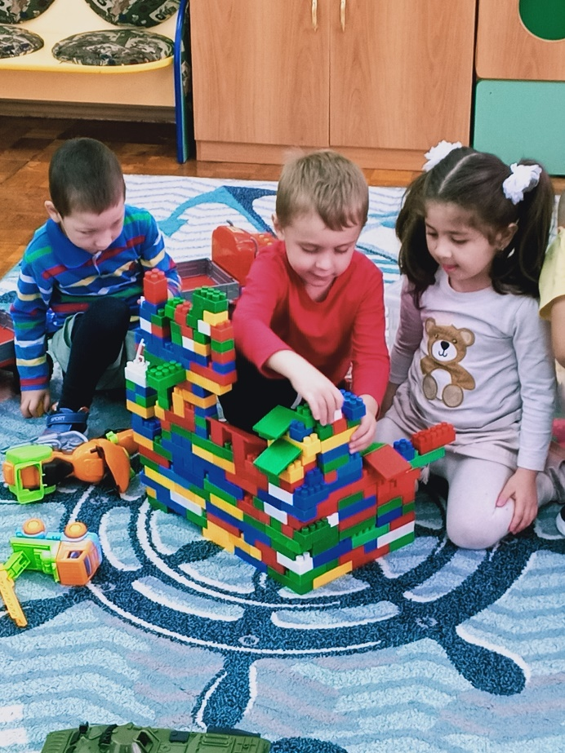
Методы и формы проекта:
ФОРМЫ:
НОД, досуги,
Консультативная работа с родителями,
Самостоятельная деятельность
(индивидуальная работа с использованием дидактических материалов).
Методы:
Наблюдение
Рассказ
Игры
Показ

Slide 9


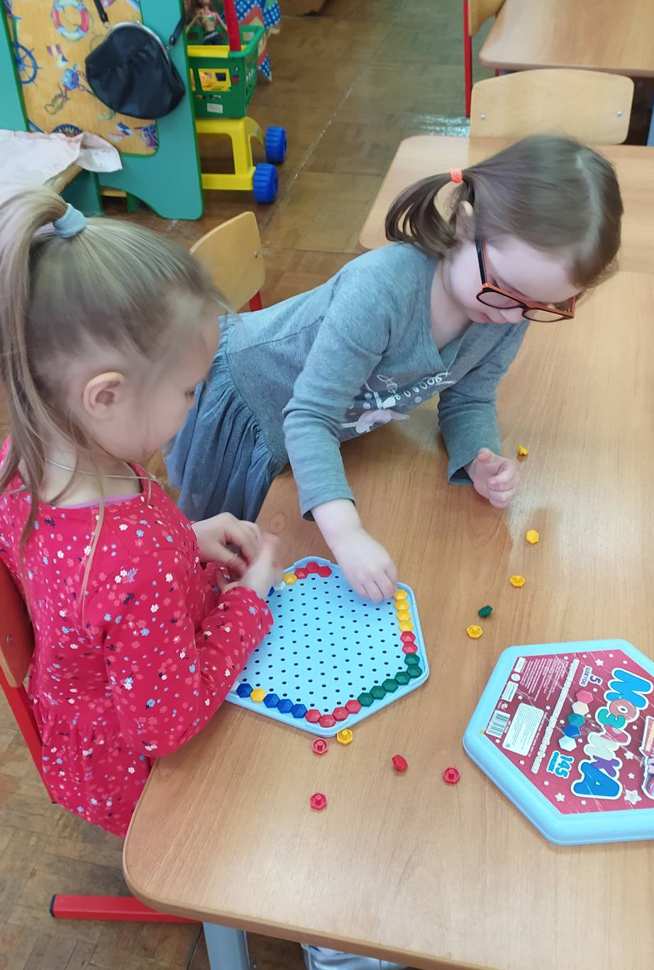
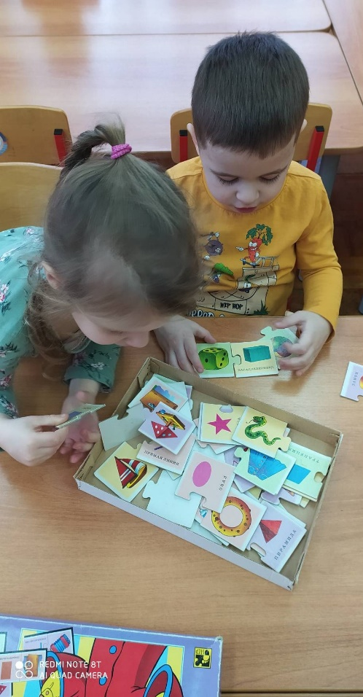
Ожидаемые результаты
Высокий уровень активного словарного запаса детей
Используются разнообразные формы работы с детьми по расширению активного словаря.
У родителей повысится уровень знаний по развитию речевых творческих способностей детей.

Slide 10

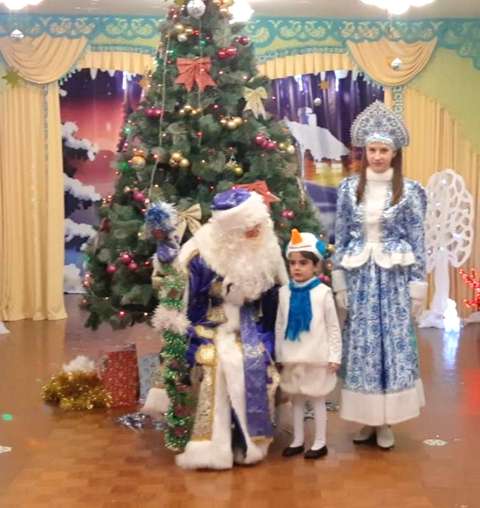
содержание проектной деятельности
Этапы и сроки реализации:
I этап – подготовительный,
II этап – практический,
III этап – заключительный.
1) подготовительный: подготовка целей и задач, подбор литературы по устному народному творчеству;
2) собственно – исследовательский (основной): выполнение основных мероприятий, предусмотренных проектом;
3) завершающий: обобщение результатов работы, их анализ, формулировка выводов.

Slide 11


ПЛАН РЕАЛИЗАЦИИ ПРОЕКТА
Подготовительный
№ | Содержание | Сроки | Ответственные
1 | Анализ литературы | Август | Воспитатель
2 | Анкетирование родителей по данному направлению | Сентябрь
3 | Консультация на тему «Развитие речи детей 4-5 лет»
4 | Мониторинг образовательной области | Сентябрь
5 | Определить основные проблемы, сформулировать идеи по решению, определить стратегию деятельности | Сентябрь
6 | Подбор методической и художественной литературы, иллюстрированного материала | Сентябрь – май
7 | Составление перспективного плана, разработка конспектов занятий, создание развивающей среды | Сентябрь
8 | Подбор дидактических материалов и оформление информационных стендов для родителей | ежемесячно

Slide 12
Реализация
№ | Содержание | Сроки | Ответственные
1 | НОД в форме занятия, образовательная область «Речевое развитие» | сентябрь - май | Воспитатель: Палицына Е.А.
2 | Привлечение родителей к организации и проведению совместных досугов
3 | Развлечения | ежемесячно
4 | Заучивание стихотворений. | По плану
5 | Конкурс детских рисунков «Моя любимая сказка» (индивидуальные творческие задания) | февраль
6 | Чтение сказок, рассказов. Пересказ. | сентябрь – май
7 | Музыкальные занятия | сентябрь-май | Воспитатель муз. рук.
8 | Экскурсия по временам года, с целью наблюдений за сезонными изменениями в природе | Октябрь, январь, апрель | Воспитатель
9 | Проведение родительских собраний по данной теме «Развитие речи детей 4-5 лет» | Февраль
10 | СЕМИНАР для педагогов «Роль художественной литературы в формировании речевой активности детей» | апрель
11 | Выстраивание сотрудничества с родителями. | ежемесячно

Slide 13
Аналитический
№ | Содержание | Сроки | Ответственные
1 | Мониторинг образовательной области | апрель | Воспитатель: Палицына Е.А.
2 | Беседы с родителями | ноябрь - май
3 | Открытые показы НОД для родителей и педагогов: «Зимушка-Зима», «Лесные приключения» и т.д. | Октябрь, апрель, май
4 | Презентация проекта | май
5 | Обогащать группу дидактическим материалом по развитию речи | сентябрь - май
6 | Разнообразить работу с родителями проведением совместных фольклорных развлечений для детей. | сентябрь - май
7 | Итоговое НОД «Путешествие в страну Знаний» | апрель
8 | Проведение итогового педагогического совета по обобщению положительного опыта педагогов. | май | Воспитатель: Палицына Е.А.
9 | Фото выставка «Чему мы научились за год» | май
10 | Анализ результатов реализации проекта, корректировка содержания, подведение итогов. | май
11 | Разместить информацию о проекте и его результатах на сайте МБДОУ в интернете | май

Slide 14

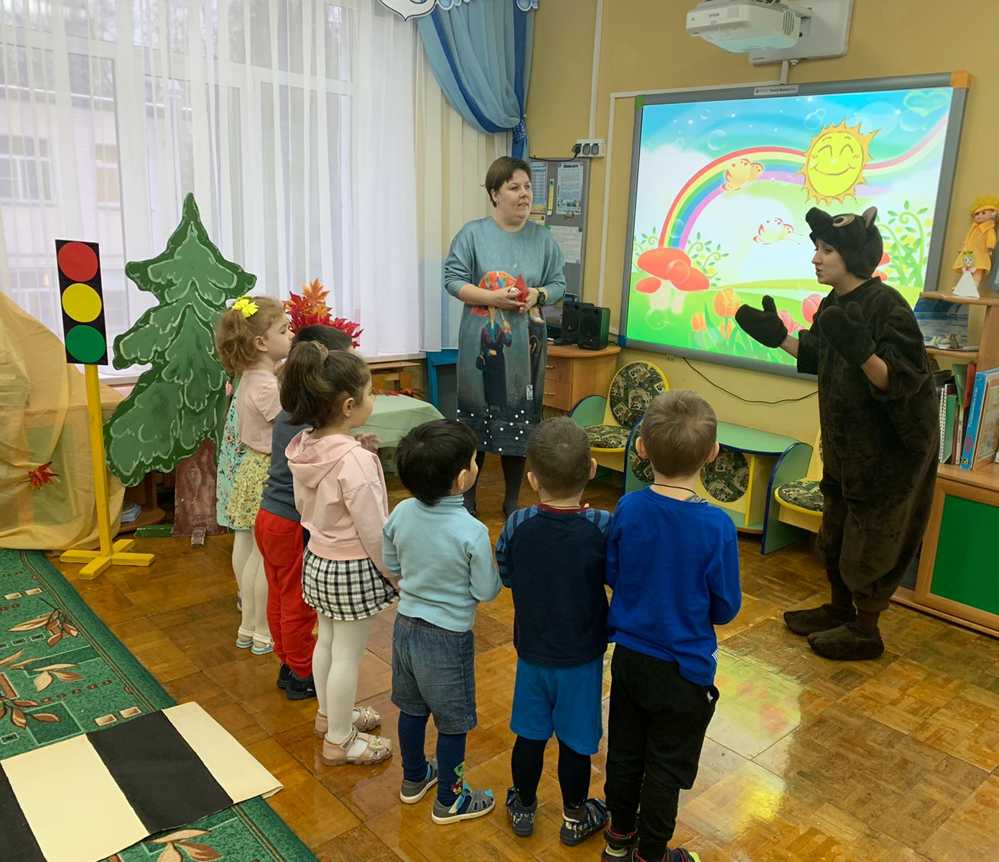
Выход из проекта:
Проект.
Размещение проекта в интернете.
Презентация.
Информационные стенды для родителей.
Конспекты НОД по данному направлению, праздников, развлечений, досугов.
Аудиотека, используемая в работе.
Приобретение необходимого оборудования для организации НОД по развитию речи.

Slide 15

Диагностика педагогического процесса за 2021 – 2022 уч.год
Образовательная область «Речевое развитие»

Slide 16


Приложение:

Slide 17

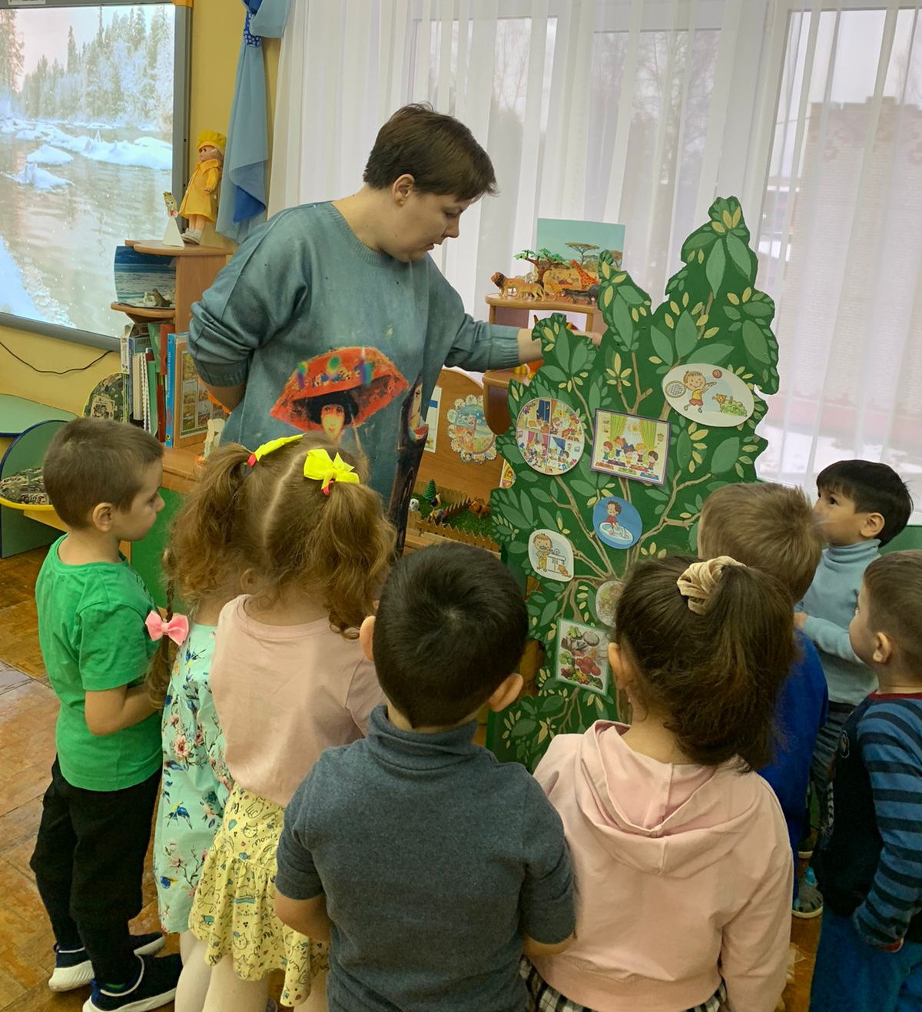
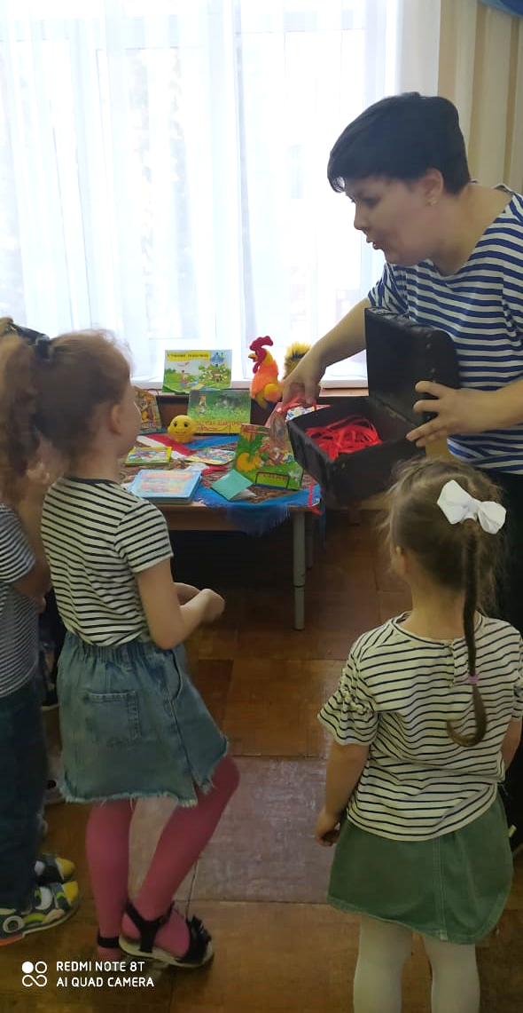

Slide 18
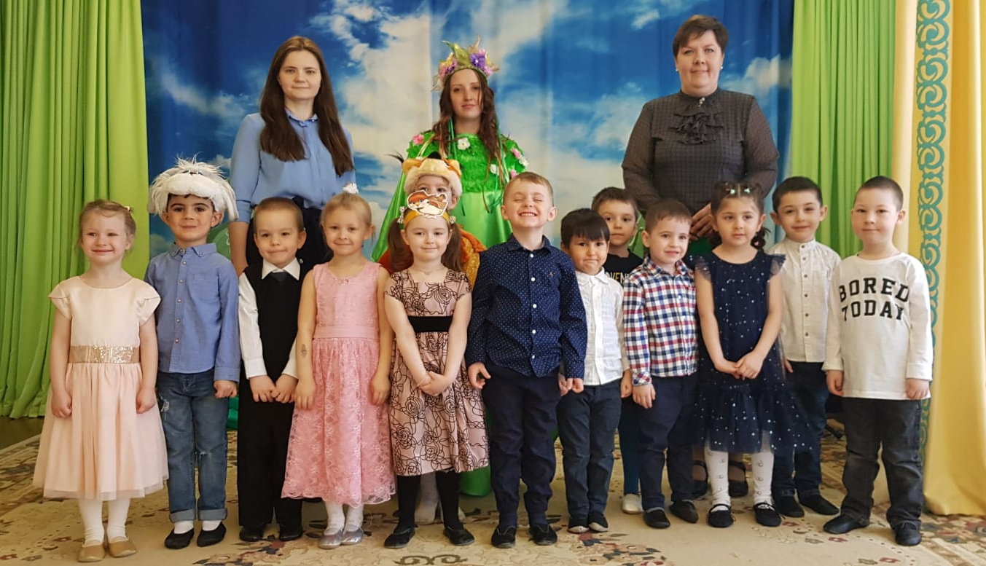

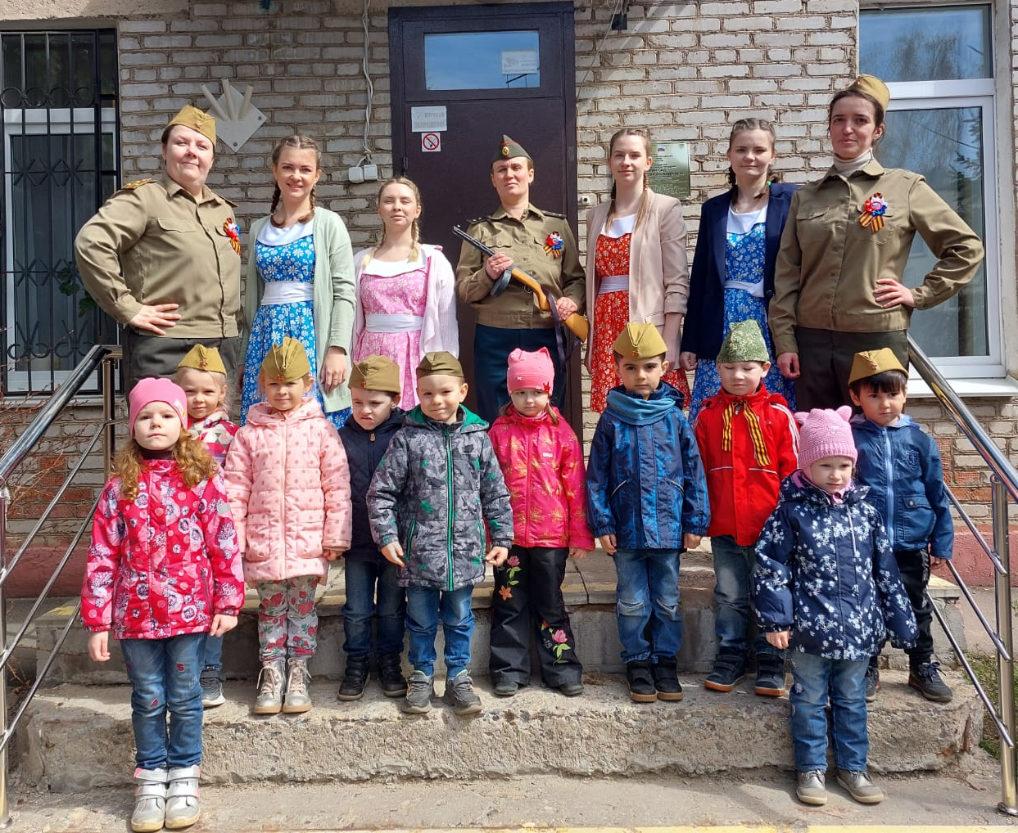

Slide 19
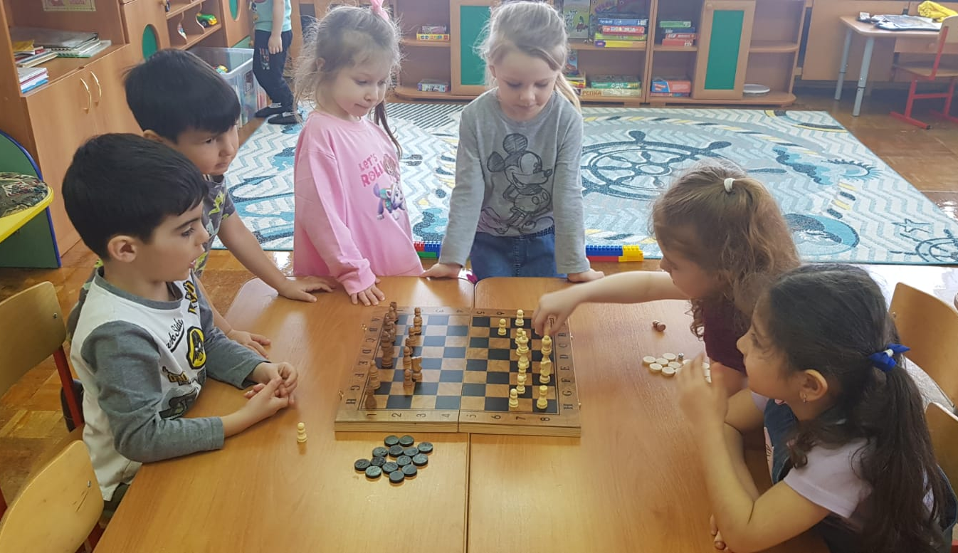
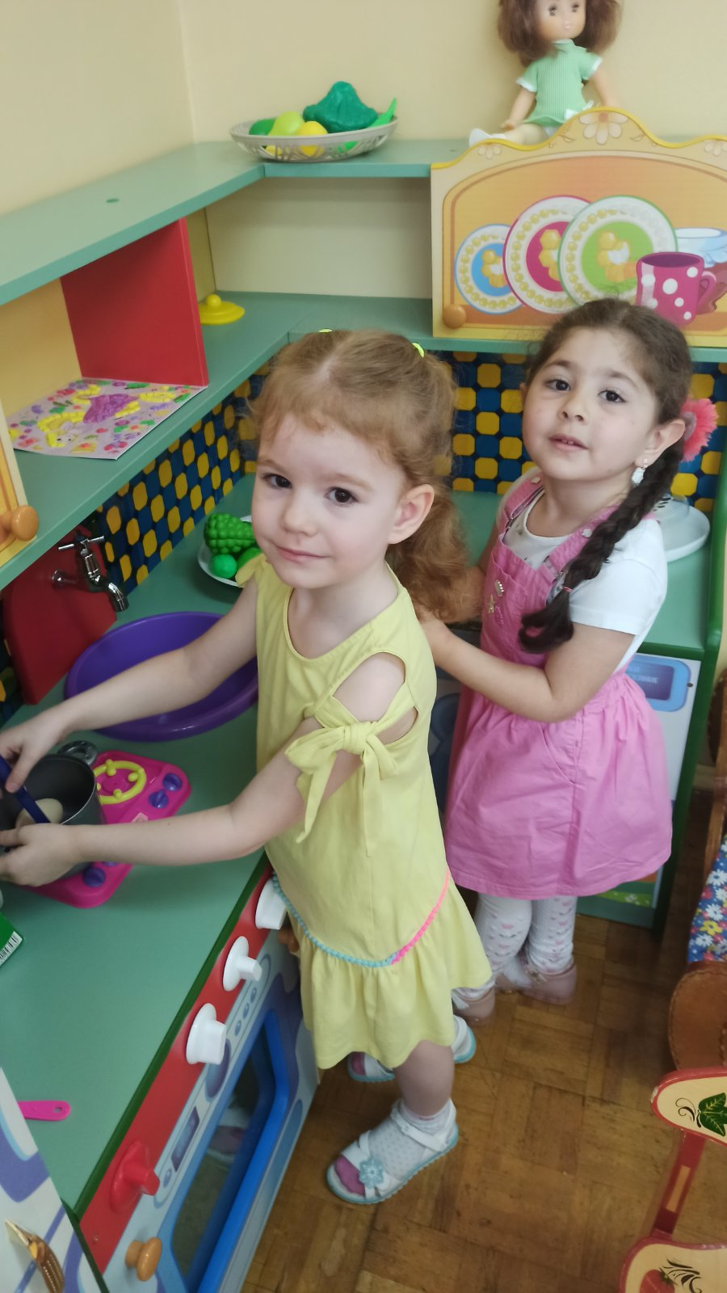
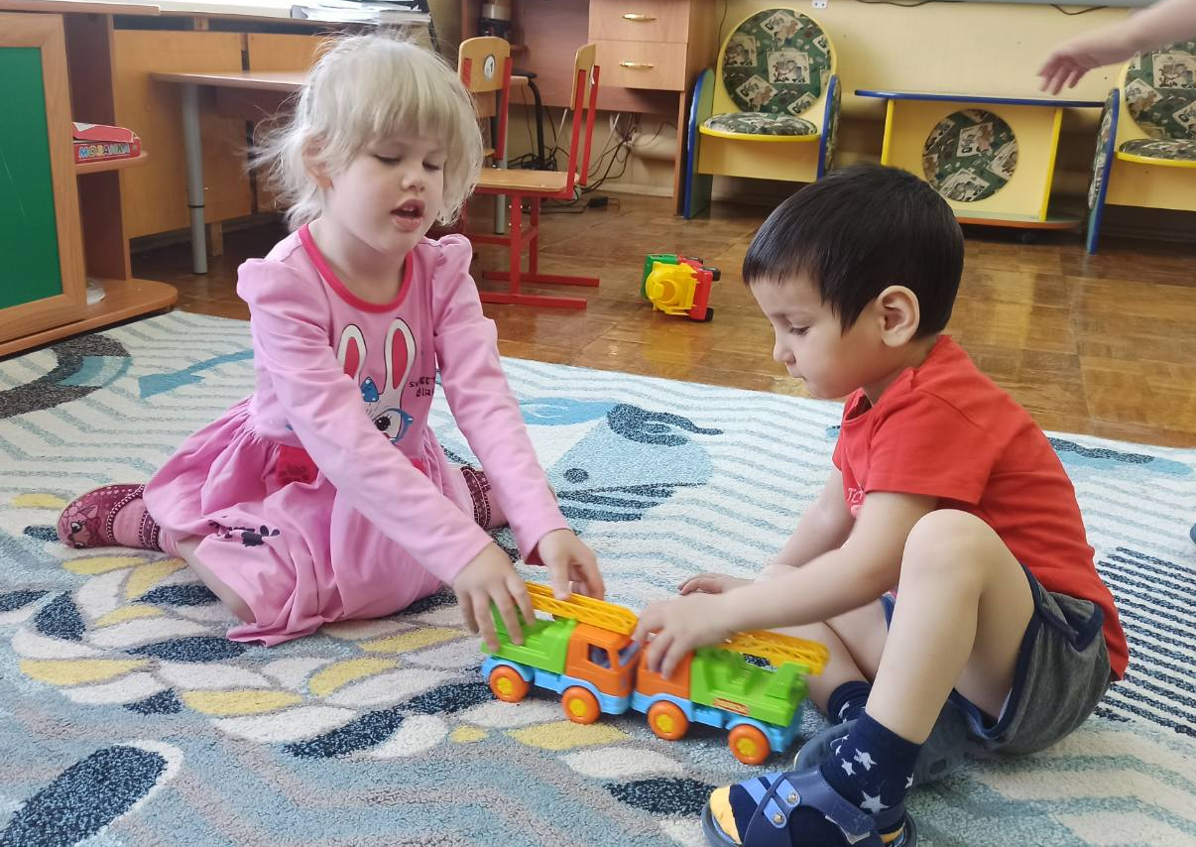

Slide 20
